Slide 1
MIDA LOOMAD TUNNEVAD?
Suhtlemisõpetus

Slide 2
Mida arvad?
Kas loomadel on tunded? Miks nii arvad?
Milliseid tundeid võiksid loomad tunda?
Kuidas loomad tundeid väljendavad? Too näiteid!

Slide 3
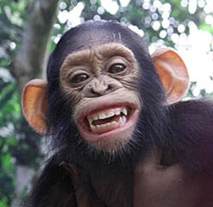
1. MIDA TUNNEB...?

Slide 4
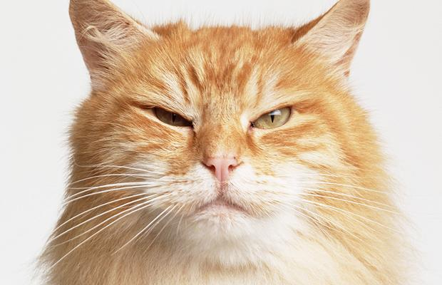
2. MIDA TUNNEB...?

Slide 5
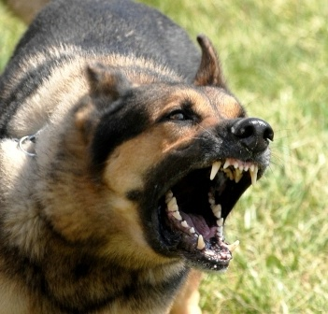
3. MIDA TUNNEB...?

Slide 6
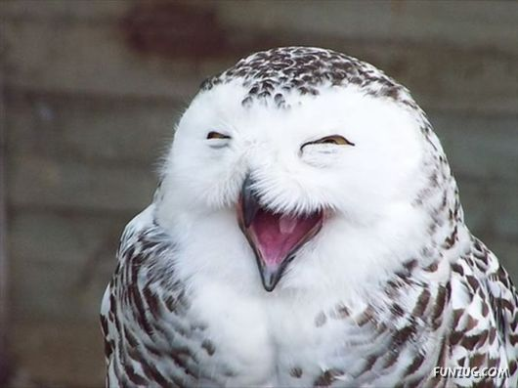
4. MIDA TUNNEB...?

Slide 7
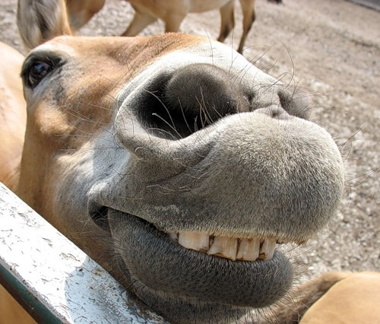
5. MIDA TUNNEB...?

Slide 8
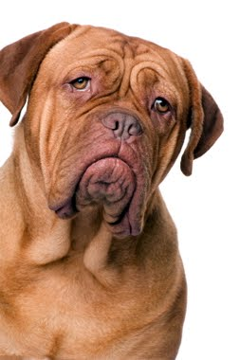
6. MIDA TUNNEB...?

Slide 9
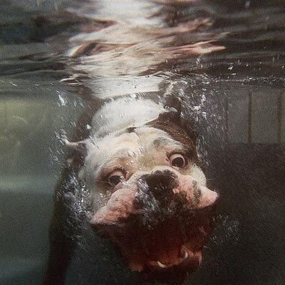
7. MIDA TUNNEB...?

Slide 10
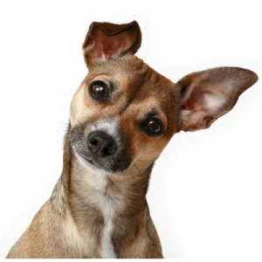
8. MIDA TUNNEB...?

Slide 11
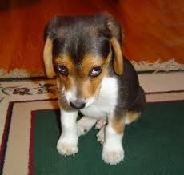
9. MIDA TUNNEB...?

Slide 12
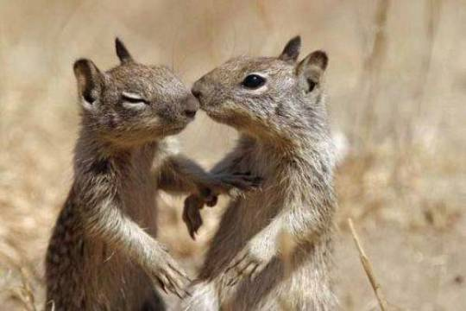
10. MIDA TUNNEB...?

